Slide 1

Que son las Azure management libraries
Una panorámica sobre las librería de gestión de Azure, cÓmo integrarla y quÉ es posible hacer con ellas
Find us: https://www.meetup.com/es-ES/CATzure/
#CATAzureDay

Slide 2



Roberto Grassi
Senior architect & mobility lead Coordinador
@robyenbarcelona
Author robertoenbarcelona

Slide 3
Gestionar Azure
Hay varias formas de gestionar Azure:
El portal Azure
PowerShell
Herramientas cross-platform command line
Las herramientas de Visual Studio para Azure
Azure management y automation services
REST APIs
Y todo lo que se crea con MAML!

Slide 4
Qué son las Azure management libraries (MAML)
Las librerías son un wrapper sobre la API REST de gestión de Azure, existen para diferentes lenguajes. Son tu herramienta si necesitas administrar cualquier recurso de una suscripción desde una aplicación.
Están construidas con una visión moderna:
Async/await
Basadas en las BCL
Pocas dependencias
Siguen SemVer, cada libraría sigue su numeración independiente

Slide 5
Crear un proyecto
En Visual Studio 2015 crear un nuevo proyecto tipo Consola
Añadir con Nuget las librerías necesarias: Microsoft Azure Management Libraries (MAML) y Active Directory Authentication Library (ADAL)
Actualizar las dependencias: cada libraría de gestión se libera por si misma, así que hará varias actualizaciones

Slide 6
Las referencias
<package id="Microsoft.Azure.Common" version="2.1.0" targetFramework="net452" />
<package id="Microsoft.Azure.Common.Dependencies" version="1.0.0" targetFramework="net452" />
<package id="Microsoft.IdentityModel.Clients.ActiveDirectory" version="3.13.8" targetFramework="net462" />
<package id="Microsoft.WindowsAzure.Common" version="1.4.1" targetFramework="net452" />
<package id="Microsoft.WindowsAzure.Common.Dependencies" version="1.1.1" targetFramework="net452" />
<package id="Microsoft.WindowsAzure.Management" version="4.1.1" targetFramework="net452" />
<package id="Microsoft.WindowsAzure.Management.Compute" version="13.0.0" targetFramework="net452" />
<package id="Microsoft.WindowsAzure.Management.Libraries" version="2.0.0" targetFramework="net452" />
<package id="Microsoft.WindowsAzure.Management.MediaServices" version="4.1.0" targetFramework="net452" />
<package id="Microsoft.WindowsAzure.Management.Monitoring" version="4.1.0" targetFramework="net452" />
<package id="Microsoft.WindowsAzure.Management.Network" version="8.1.0" targetFramework="net452" />
<package id="Microsoft.WindowsAzure.Management.Scheduler" version="6.2.0" targetFramework="net452" />
<package id="Microsoft.WindowsAzure.Management.Sql" version="5.2.0" targetFramework="net452" />
<package id="Microsoft.WindowsAzure.Management.Storage" version="6.0.1" targetFramework="net452" />
<package id="Microsoft.WindowsAzure.Management.WebSites" version="4.0.0" targetFramework="net462" />

Slide 7
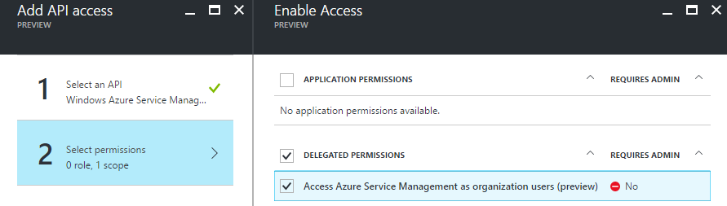
Autenticar una App para gestionar una suscripción
Para poder utilizar esta aplicación con éxito es necesario autorizarla, no solamente para los accesos a los recursos
crear una App en AzureAD y configurar ID y url
añadirle los permisos para la API de gestión

Slide 8
Autorizar una App para gestionar una suscripción
añadirle la autorización para la API de gestión

Slide 9
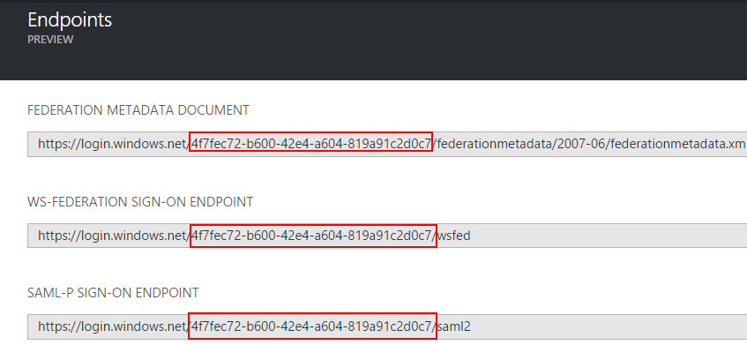
Tenant-id
Para obtenerlo ir a la aplicación y mirar sus end-points:

Slide 10
Login
Para acceder a tu account es necesario utilizar ADAl para obtener el token de acceso que se debe pasar en cada llamada a la API Rest de gestión.
AuthenticationResult result = null;
var context = new AuthenticationContext(string.Format(
ConfigurationManager.AppSettings["login"],
ConfigurationManager.AppSettings["tenantId"]));
result = context.AcquireTokenAsync(
ConfigurationManager.AppSettings["apiEndpoint"],
ConfigurationManager.AppSettings["appId"],
new Uri(ConfigurationManager.AppSettings["redirectUri"]),
new PlatformParameters(PromptBehavior.Auto, null)).Result;
return result.AccessToken;

Slide 11
Classic token
El token utilizado en las librerías clásicas utiliza tanto la autenticación como la suscripción como credenciales.
var subscripcionId = ConfigurationManager.AppSettings["subscriptionId"]; var credential = new TokenCloudCredentials(subscripcionId, token);

Slide 12
Limpiando
Una vez acabado es posible eliminar los recursos creados. Utilizando el mismo cliente es posible.
Tener en cuenta:
Una maquina se crea (y el método vuelve) en estado Created, pero tarda a estar en estado Running y no se puede operar antes con ellas
Los discos también deben ser controlados antes de operar con ellos

Slide 13
Las librarías para ARM
Para acceder a la gestión de los servicios ARM es necesario utilizar otras librarías, algunas todavía en estado preview.
<package id="Microsoft.Azure.Common" version="2.1.0" targetFramework="net462" />
<package id="Microsoft.Azure.Common.Dependencies" version="1.0.0" targetFramework="net462" />
<package id="Microsoft.Azure.Management.Compute" version="13.1.0-prerelease" targetFramework="net462" />
<package id="Microsoft.Azure.Management.Network" version="8.0.0-preview" targetFramework="net462" />
<package id="Microsoft.Azure.Management.ResourceManager" version="1.4.0-preview" targetFramework="net462" />
<package id="Microsoft.Azure.Management.Resources" version="2.20.1-preview" targetFramework="net462" />
<package id="Microsoft.Azure.Management.Storage" version="6.0.0-preview" targetFramework="net462" />
<package id="Microsoft.IdentityModel.Clients.ActiveDirectory" version="3.13.8" targetFramework="net462" />
<package id="Microsoft.Rest.ClientRuntime" version="2.3.4" targetFramework="net462" />
<package id="Microsoft.Rest.ClientRuntime.Azure" version="3.3.4" targetFramework="net462" />
<package id="Microsoft.WindowsAzure.Common" version="1.3.0" targetFramework="net462" />
<package id="Microsoft.WindowsAzure.Common.Dependencies" version="1.1.0" targetFramework="net462" />
<package id="Microsoft.WindowsAzure.Management" version="4.1.1" targetFramework="net462" />

Slide 14
Token y acceso
El proceso de login es igual, pero las librerías de gestión de los recursos precisan de dos tipos diferentes de tokens.
var token = result.AccessToken; var cred1 = new TokenCloudCredentials(subscripcionId, token); var credential = new TokenCredentials(token); var resourceManagementClient = new ResourceManagementClient(cred1); resourceManagementClient.ResourceGroups.CheckExistence(resourceName); resourceManagementClient.ResourceGroups.CreateOrUpdateAsync(resourceName, resourceGroup);
var storageClient = new StorageManagementClient(credentials) { SubscriptionId = this.subscriptionId } storageClient.StorageAccounts.CheckNameAvailabilityAsync(storageName);

Slide 15
Limpiando
El proceso es de lo mas sencillo, ya que es posible simplemente gestionar el entero grupo y eliminarlo desde su raíz.
var token = result.AccessToken; var cred1 = new TokenCloudCredentials(subscripcionId, token); var resourceManagementClient = new ResourceManagementClient(cred1); resourceManagementClient .DeleteResourceGroupAsync(ConfigurationManager.AppSettings["groupName"]);

Slide 16
Futuro
Las librerías siguen en desarrollo constante ya que se produce una nueva versión para añadir cada producto que Azure publica.
Además se está produciendo una versión beta de una API Fluent para MAML:
var windowsVM = azure.VirtualMachines.Define("myWindowsVM")
.WithRegion(Region.US_EAST)
.WithNewResourceGroup(rgName)
.WithNewPrimaryNetwork("10.0.0.0/28")
.WithPrimaryPrivateIpAddressDynamic()
.WithNewPrimaryPublicIpAddress("mywindowsvmdns")
.WithPopularWindowsImage(KnownWindowsVirtualMachineImage.WINDOWS_SERVER_2012_R2_DATACENTER)
.WithAdminUserName("tirekicker")
.WithPassword(password)
.WithSize(VirtualMachineSizeTypes.StandardD3V2)
.Create();

Slide 17
Donde recupero informaciones?
REST API: https://docs.microsoft.com/en-us/azure/
MAML: https://azure.microsoft.com/es-es/blog/simpler-azure-management-libraries-for-net/
Fluent: https://github.com/Azure/azure-sdk-for-net/tree/Fluent

